Slide 1
Современное состояние и перспективные способы получения и преобразования тепловой и электрической энергии

Slide 2
Сырьевая проблема
Минеральные ресурсы – первоисточник, исходная основа человеческой цивилизации практически во всех фазах ее развития.
Топливные полезные ископаемые
Рудные полезные ископаемые
Нерудные полезные ископаемые
Однако лишь сегодня человечество избавляется от идеологических представлений о том, что они практически бесконечны.
Ресурсы минерального сырья ограничены, фактически невосполнимы.
Notes:
Минеральные ресурсы – первоисточник, исходная основа человеческой цивилизации практически во всех фазах ее развития:
– Топливные полезные ископаемые; – Рудные полезные ископаемые; – Нерудные полезные ископаемые.
Современные темпы энергопотребления растут в геометрической прогрессии. Если даже учесть, что темпы роста потребления электроэнергии несколько сократятся из-за совершенствования энергосберегающих технологий, запасов электрического сырья хватит максимум на 100 лет. Однако положение усугубляется ещё и несоответствием структуры запасов и потребления органического сырья. Так, 80% запасов органического топлива приходится на уголь и лишь 20% на нефть и газ, в то время как 8/10 современного энергопотребления приходится на нефть и газ.
Следовательно, временные рамки ещё более сужаются. Однако лишь сегодня человечество избавляется от идеологических представлений о том, что они практически бесконечны. Ресурсы минерального сырья ограничены, фактически невосполнимы.

Slide 3
Энергетическая проблема
Сегодня энергетика мира базируется на источниках энергии :
Горючих минеральных ископаемых
Горючих органических ископаемых
Энергия рек. Нетрадиционные виды энергии
Энергия атома
При современных темпах дорожания топливных ресурсов Земли проблема использования возобновляемых источников энергии становится всё более актуальной и характеризует энергетическую и экономическую независимости государства.
Notes:
Сегодня энергетика мира базируется на источниках энергии:
– Горючих минеральных ископаемых; – Горючих органических ископаемых; – Энергия рек. Нетрадиционные виды энергии; – Энергия атома.
При современных темпах подорожания топливных ресурсов Земли проблема использования возобновляемых источников энергии становится всё более актуальной и характеризует энергетическую и экономическую независимости государства.

Slide 4
Традиционная энергетика
Крупные ГЭС всех типов
Тепловые станции (угольные,
нефтяные, газовые, торфяные,
сланцевые)
АЭС и ядерные станции
Всех типов
Двигатели внутреннего сгорания
Теплоустановки
Получение синтетического
топлива

Slide 5
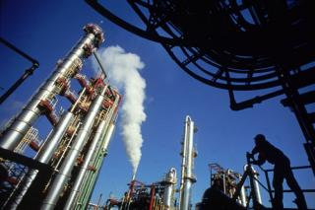
Преимущества и недостатки ТЭС
- Строятся быстро и дешево;
Работают в постоянном режиме;
Размещены практически повсеместно;
Преобладание ТЭС в энергетическом хозяйстве РФ.
- Потребляют большое количество топлива;
Требует длительной остановки при ремонтах;
Много тепла теряется в атмосфере, выбрасывают много твердых и вредных газов в атмосферу.
- Крупнейшие загрязнители окружающей среды.
В структуре выработки электроэнергии в мире первое место принадлежит тепловым электростанциям (ТЭС) – их доля составляет 62%.
Notes:
Тепловая электростанция (ТЭС), электростанция, вырабатываю­щая электрическую энергию в результате пре­образования тепловой энергии, выделяю­щейся при сжигании органического топлива. Первые ТЭС появились в кон. 19 в и получили преимущественное распространение. В сер. 70-х гг. 20 в. ТЭС — основной вид элек­трической станций. Доля вырабатываемой ими электроэнергии составляла: в России и США св. 80% (1975), в мире около 76% (1973).
Около 75% всей электроэнергии России производится на тепловых электростанциях. Большинство городов России снабжаются именно ТЭС. Часто в городах используются ТЭЦ — теплоэлектроцентрали, производящие не только электроэнергию, но и тепло в виде горячей воды.

Slide 6
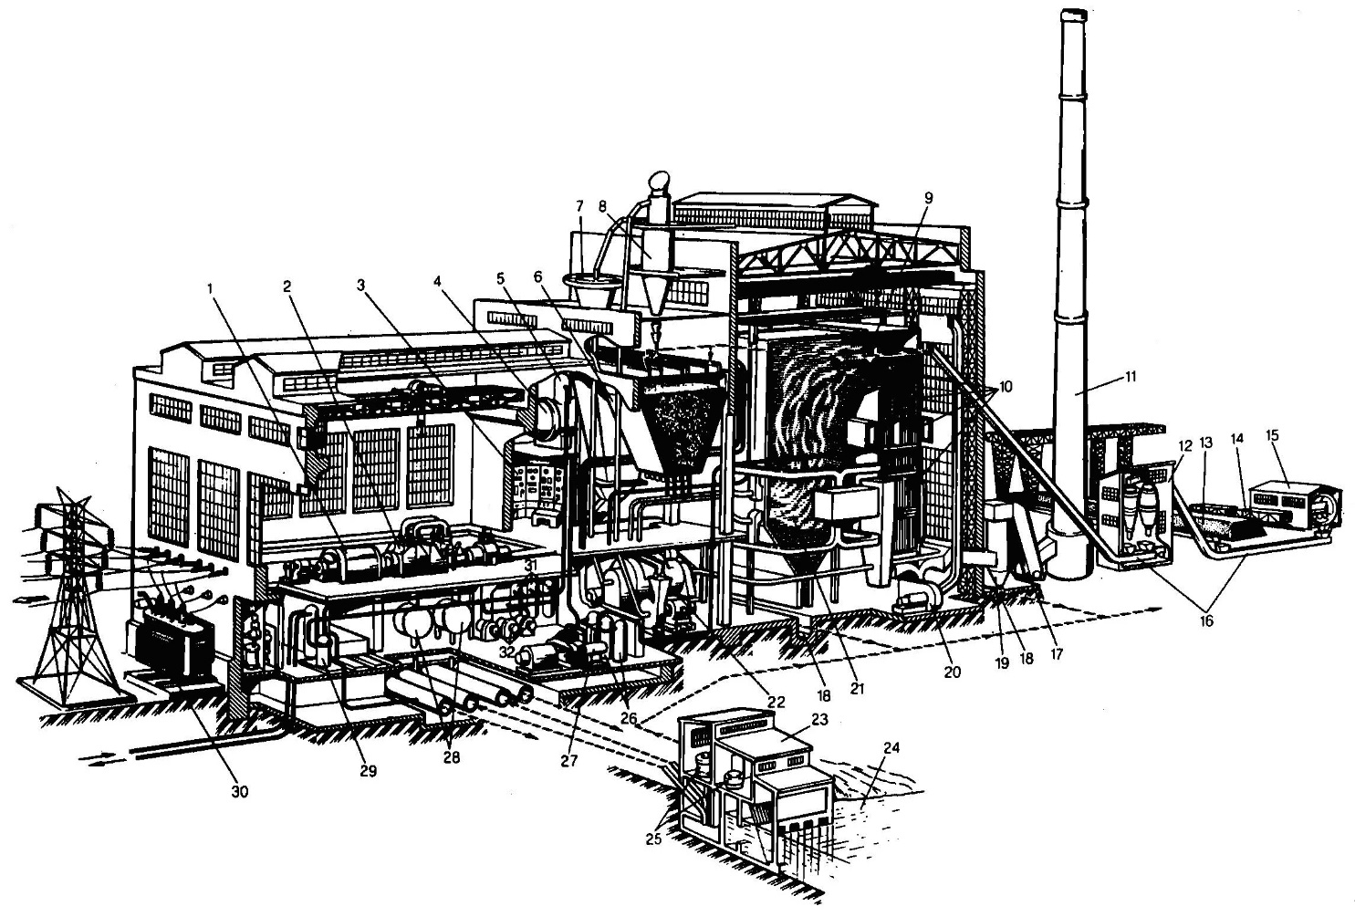
Notes:
На тепловых электростанциях преобразуется химическая энергия топлива сначала в механическую, а затем в электрическую.
Топливом для такой электростанции могут служить уголь, торф, газ, горючие сланцы, мазут. Тепловые электрические стан­ции подразделяют на конденсационные (КЭС), предназначенные для выработки только электрической энергии, и теплоэлектро­централи (ТЭЦ), производящие кроме электрической тепловую энергию в виде горячей воды и пара. Крупные КЭС районного значения получили название государственных районных электро­станций (ГРЭС)..
Современные паровые турбины для ТЭС — весьма совершенные, быстроходные, высокоэкономичные машины с большим ресурсом работы.

Slide 7
Гидроэнергетика - это получение электроэнергии за счет использования возобновляемых речных, приливных, геотермальных водных ресурсов.
Это использование возобновляемых водных ресурсов предполагает управление паводками, укрепление русла рек, переброс водных ресурсов в районы, страдающие от засухи, сохранение подземных токовых вод.
Гидроэлектростанция (ГЭС) — электростанция, в качестве источника энергии использующая энергию водного потока. Гидроэлектростанции обычно строят на реках, сооружая плотины и водохранилища.
Notes:
Альтернативой органическому топливу и возобновляемым источником энергии является гидроэнергетика. Гидроэлектростанция (ГЭС) — электростанция, в качестве источника энергии использующая энергию водного потока. Гидроэлектростанции обычно строят на реках, сооружая плотины и водохранилища. Гидроэнергетика – это получение электроэнергии за счет использования возобновляемых речных, приливных, геотермальных водных ресурсов. Это использование возобновляемых водных ресурсов предполагает управление паводками, укрепление русла рек, переброс водных ресурсов в районы, страдающие от засухи, сохранение подземных токовых вод.
ГЭС состоит из последовательной цепи гид­ротехнических сооружений, обеспечи­вающих необходимую концентрацию по­тока воды и создание напора, и энергетического. оборудования, преобразующего энергию движущейся под напором воды в механическую энергию вращения которая, в свою очередь, преобразуется в электрическую энергию.
По схеме использования водных ре­сурсов и концентрации напоров ГЭС обыч­но подразделяют на русловые, приплотинные, деривационные с напорной и без­напорной деривацией, смешанные, гидроаккумулирующие и приливные Однако и здесь источник энергии достаточно сильно ограничен. Это связано с тем, что крупные реки, как правило сильно удалены от промышленных центов либо их мощности практически полностью использованы. Таким образом, гидроэнергетика, в настоящий момент обеспечивающего около 10% производства энергии в мире, не сможет существенно увеличить эту цифру.

Slide 8
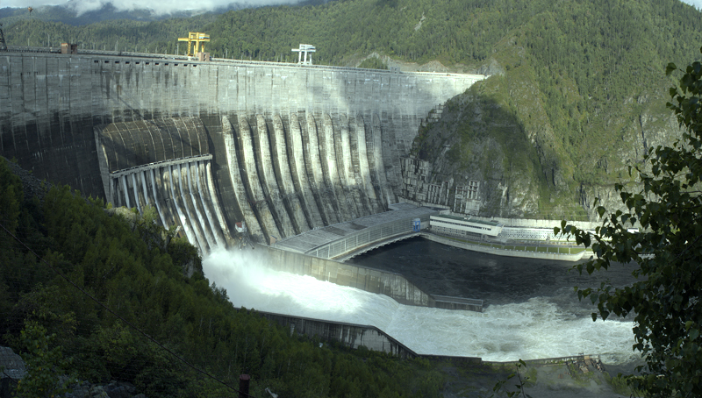
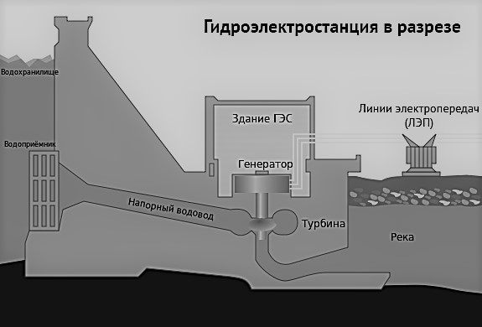
Notes:
В состав сооружений русловой ГЭС, кроме плотины, входят здание ГЭС и во­досбросные сооружения. Состав гидротехнических сооружений зависит от вы­соты напора и установленной мощности.
Важнейшая особенность гидроэнергетических ресурсов по сравнению с топливно-энергетическими ресурсами — их непрерывная возобновляемость. Отсутствие потребности в топливе для ГЭС определяет низ­кую себестоимость вырабатываемой на ГЭС электроэнергии.

Slide 9
Преимущества и недостатки ГЭС
1. Себестоимость электроэнергии на ГЭС очень низкая;
2. Генераторы ГЭС можно достаточно быстро включать и выключать в зависимости от потребления энергии;
3. Отсутствует загрязнение воздуха.
1. Строительство ГЭС может быть более долгим и дорогим, чем других энергоисточников;
2. Водохранилища могут занимать большие территории;
3. Плотины могут наносить ущерб рыбному хозяйству, поскольку перекрывают путь к нерестилищам.
Notes:
Преимущества ГЭС: – Строятся быстро и дешево; – Работают в постоянном режиме; – Размещены практически повсеместно; – Преобладание ТЭС в энергетическом хозяйстве РФ.
Недостатки ГЭС:
– Потребляют большое количество топлива; – Требует длительной остановки при ремонтах; – Много тепла теряется в атмосфере, выбрасывают много твердых и вредных газов в атмосферу; – Крупнейшие загрязнители окружающей среды.

Slide 10
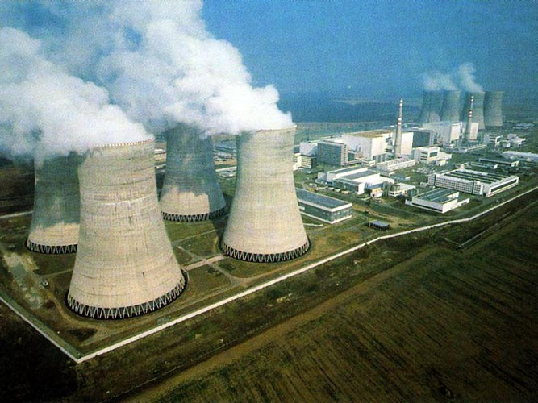
Атомные электростанции
Notes:
Атомная электростанция (АЭС) — электростанция, в которой атомная (ядер­ная) энергия преобразуется в элект­рическую. Генератором энергии на АЭС является атомный реактор. Тепло, которое выделя­ется в реакторе в результате цепной реакции деления ядер некоторых тяжёлых элементов, затем так же, как и на обыч­ных тепловых электростанциях (ТЭС), преобразуется в электроэнергию. В отли­чие от ТЭС, работающих на органическом топливе, АЭС работает на ядерном горю­чем (Уран, плутоний)
Установлено, что мировые энергетические ресурсы ядерного горючего (уран, плутоний и др.) существенно превышают энергоресурсы природных запасов органического топлива (нефть, уголь, природный газ и др.). Это открывает широкие перспективы для удовлетворе­ния быстро растущих потребностей в топ­ливе.

Slide 11
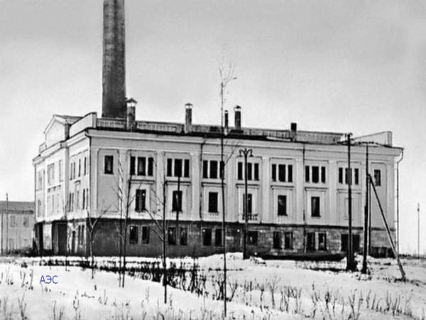
Первая в мире АЭС
Notes:
Первая в мире АЭС опытно-промышленного на­значения мощностью 5 Мвт была пущена в СССР 27 июня 1954 г. в г. Обнинске. До этого энергия атомного ядра использовалась в военных це­лях. К 2000 году дальнейшая эксплуатация Обнинской АЭС, которая безаварийно прослужила 48 лет (на 18 лет дольше запланированного срока), стала экономически нецелесообразна. Реактор единственного на станции энергоблока был остановлен 29 апреля 2002 года, а в сентябре выгружена последняя тепловыделяющая сборка. По распоряжению Президента России Д. А. Медведева Обнинская АЭС стала действовать как отраслевой мемориальный комплекс^{[11][12]}.

Slide 12
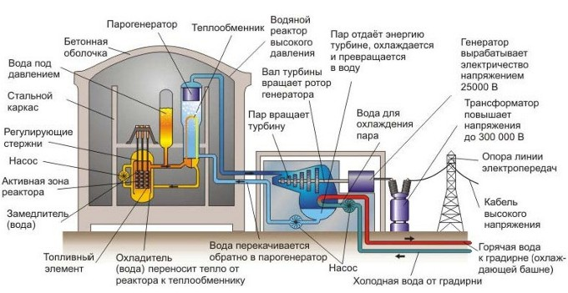
Схема АЭС.
Notes:
Наиболее часто на АЭС применяют 4 типа реакторов на тепловых нейтронах:
водо-водяные с обычной водой в качестве замедлителя и теплоносителя;
графито-водные с водяным теплоносителем и графитовым замедлителем;
тяжеловодные с водяным теплоносителем и тяжёлой водой в качестве замедлителя
графито-газовые с газовым теплоноси­телем и графитовым замедлителем.
В России строят главным образом графито-водные и водо-водяные реакторы. На АЭС США наибольшее распространение получили водо-водяные реакторы. Графито-газо­вые реакторы применяются в Англии. В атомной энергетике Канады преобла­дают АЭС с тяжеловодными реакторами.
АЭС являющиеся наиболее современным видом электростанций, имеют ряд существенных преимуществ перед другими видами электростанций:
при нормальных условиях функционирования они абсолютно не загрязняют окружающую среду,
не требуют привязки к источнику сырья и соответственно могут быть размещены практически везде,
новые энергоблоки имеют мощность практически равную мощности средней ГЭС, однако коэффициент использования установленной мощности на АЭС (80%) значительно превышает этот показатель у ГЭС или ТЭС. Об экономичности и эффективности атомных электростанций может говорить тот факт, что из 1 кг урана можно получить столько же теплоты, сколь­ко при сжигании примерно 3000 т каменного угля.
Основными преимуществами атомной энергетики являются высокая конечная рентабельность и отсутствие выбросов в атмосферу продуктов сгорания, основными недостатками является потенциальная опасность радиоактивного заражения окружающей среды продуктами деления ядерного топлива при аварии и проблема переработки использованного ядерного топлива.
Однако нельзя не заметить опасность АЭС при возможных форсмажорных обстоятельствах: землетрясениях, ураганах, и т. п. — здесь старые модели энергоблоков представляют потенциальную опасность радиационного заражения территорий из-за неконтролируемого перегрева реактора.

Slide 13
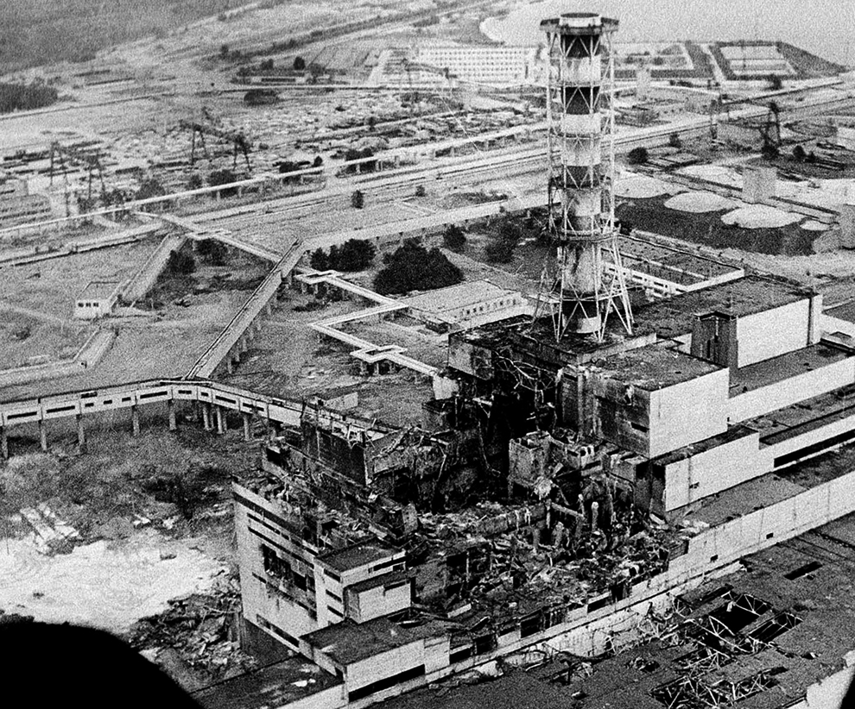
Схема АЭС.

Slide 14
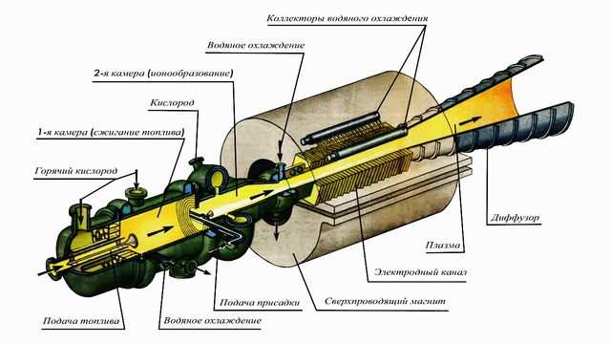
Современные виды получения энергии
Магнитогидродинамический генератор
Notes:
МГД-генератор, энергетическая установка, в которой энергия рабочего тела (жидкой или газообразной электропроводящей среды), движущегося в магнитном поле, преобразуется непосредственно в электрическую энергию. Название "М. г." связано с тем, что движение таких сред описывается магнитной гидродинамикой.

Slide 15
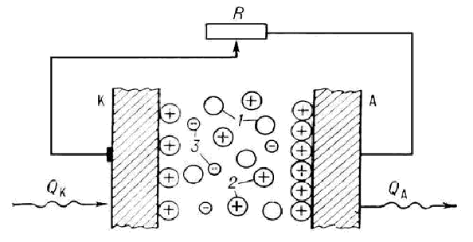
Современные виды получения энергии
Термоэмиссионный преобразователь энергии
Notes:
термоионный преобразователь энергии, устройство для непосредственного преобразования тепловой энергии в электрическую на основе явления термоэлектронной эмиссии. Простейший ТЭП состоит из двух электродов (катода, или эмиттера, и анода, или коллектора, изготовляемых из тугоплавких металлов, обычно Mo, Re, W), разделённых вакуумным промежутком
Важные преимущества ТЭП по сравнению с традиционными электромашинными преобразователями - отсутствие в них движущихся частей, компактность, высокая надёжность, возможность эксплуатации без

Slide 16
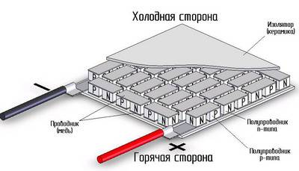
Современные виды получения энергии
Термоэлектрический генератор
Notes:
(ТЭГ), термоэлектрогенератор, устройство для прямого преобразования тепловой энергии в электрическую, принцип действия которого основан на эффекте Зеебека (см. Термоэлектрические явления). В состав ТЭГ входят: термобатареи, набранные из полупроводниковых термоэлементов, соединённых последовательно или параллельно; теплообменники горячих и холодных спаев термобатарей.
ТЭГ обладают рядом преимуществ перед традиционными электромашинными преобразователями энергии, например турбогенераторами, отсутствием движущихся частей, высокой надёжностью, простотой обслуживания. ТЭГ применяются для энергоснабжения удалённых и труднодоступных потребителей электроэнергии (автоматических маяков, навигационных буев, метеорологических станций, активных ретрансляторов, космических аппаратов, станций антикоррозионной защиты газо- и нефтепроводов и т. п.). К недостаткам современных ТЭГ относятся низкий кпд и относительно высокая стоимость.

Slide 17
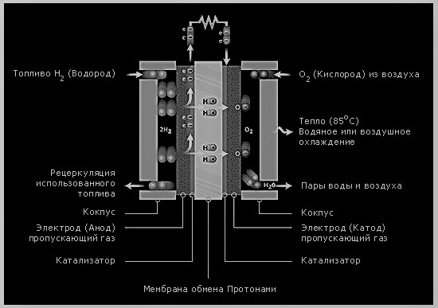
Современные виды получения энергии
Электрохимический генератор
Notes:
Электрохимический генератор (ЭХГ), химический источник тока, в котором реагенты (обычно газообразные или жидкие вещества) в ходе электрохимической реакции непрерывно поступают из специальных резервуаров к электродам. ЭХГ состоит из батареи топливных элементов, систем хранения и подачи реагентов, отвода продуктов реакции, контроля и автоматического управления.
Применение такого рода источников электрической энергии в радио- и телевизионных устройствах (рис.) и на транспортных средствах должно способствовать решению проблемы сохранения чистоты окружающей среды

Slide 18
Термоядерная энергия
Ветроэнергетика
Космическая энергетика
Нетрадиционная
(альтернативная
энергетика)
Гелиоэнергетика
Солнечные батареи.
Гелиоконденсаторы,
Солнечные электростанции
(СЭС) работают в
30 странах мира.
Энергетика,
использующая разность
температур
Энергетика,
использующая разность
температур глубинных
и поверхностных вод
моря, тепловые насосы
и т.д.
Альтернативная
Гидроэнергетика
1. Приливные – ПЭС.
2. Волновые электростанции,
использующие энергию
морских течений.

Slide 19
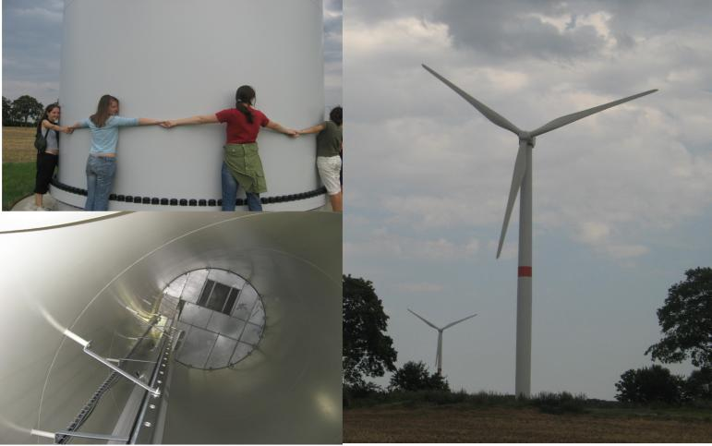
Ветроэнергетика
Это отрасль энергетики, специализирующаяся на использовании энергии ветра — кинетической энергии воздушных масс в атмосфере. Так как энергия ветра является следствием деятельности солнца, то её относят к возобновляемым видам энергии.

Slide 20
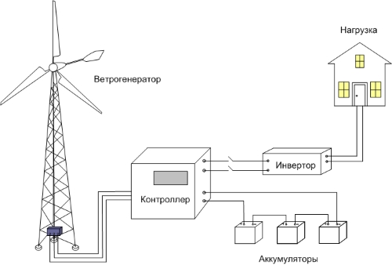
Notes:
Сооружаются ветроэлектрические станции преимущественно постоянного тока. Ветряное колесо приводит в движение динамо-машину – генератор электрического тока, который одновременно заряжает параллельно соединенные аккумуляторы. Аккумуляторная батарея автоматически подключается к генератору в тот момент, когда напряжение на его выходных клеммах становится больше, чем на клеммах батареи, и также автоматически отключается при противоположном соотношении.
Сегодня ветроэлектрические агрегаты надежно снабжают током нефтяников; они успешно работают в труднодоступных районах, на дальних островах, в Арктике, на тысячах сельскохозяйственных ферм, где нет поблизости крупных населенных пунктов и электростанций общего пользования

Slide 21
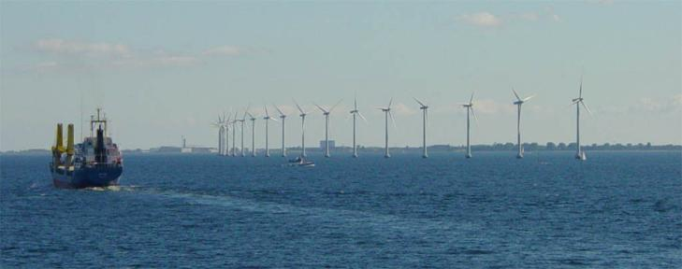
Перспективы ветроэнергетики
Ветроэнергетика является бурно развивающейся отраслью, так в конце 2007 года общая установленная мощность всех ветрогенераторов составила 94,1 гигаватта, увеличившись впятеро с 2000 год. Ветряные электростанции всего мира в 2007 году произвели около 200 млрд кВт·ч, что составляет примерно 1,3 % мирового потребления электроэнергии.
Прибрежная ферма ветроэнергетических установок Миддельгрюнден, около Копенгагена, Дания. На момент постройки она была крупнейшей в мире

Slide 22
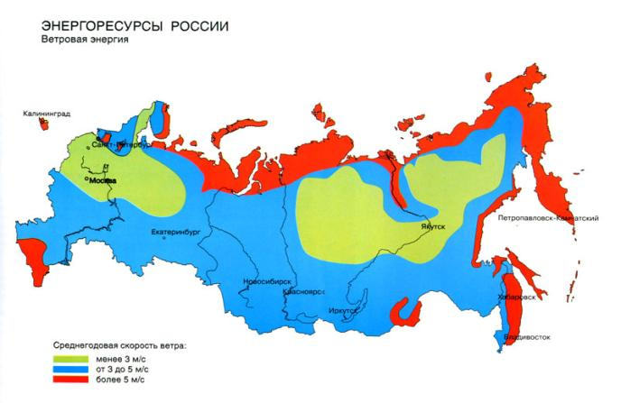
Возможности реализации ветроэнергетики в России
В России возможности ветроэнергетики до настоящего времени остаются практически не реализованными. Консервативное отношение к перспективному развитию топливно-энергетического комплекса практически тормозит эффективное внедрение ветроэнергетики, особенно в Северных районах России, а также в степной зоне Южного Федерального Округа, и в частности в Волгоградской области.

Slide 23
2. Геотермальная энергия
Под вулканическими островами Японии скрыты огромные количества геотермальной энергии, этой энергией можно воспользоваться извлекая горячую воду и пар. Преимущество: выделяет примерно в 20 раз меньше углекислого газа при производстве электричества, что снижает ее влияние на глобальную окружающую среду.
Notes:
Энергетика земли – геотермальная энергетика базируется на использова­нии природной теплоты Земли
С геологической точки зрения геотермальные энерго­ресурсы можно разделить на гидротермальные конвективные системы, горячие сухие системы вулканического происхождения и системы с высоким тепловым потоком.
К категории гидротермальных конвективных систем относят подземные бассейны пара или горячей воды, ко­торые выходят на поверхность земли, образуя гейзеры, сернистые грязевые озера. Образование та­ких систем связано с наличием источника теплоты — го­рячей или расплавленной скальной породой, располо­женной относительно близко к поверхности земли. Гидротермальные конвективные системы обычно размещаются по границам тектонических плит земной коры, которым свойственна вулканическая активность.
Ко второму типу геотермальных ресурсов (горячие системы вулканического происхождения) относятся маг­ма и непроницаемые горячие сухие породы (зоны за­стывшей породы вокруг магмы и покрывающие ее скаль­ные породы). Получение геотермальной энергии непо­средственно из магмы пока технически неосуществимо.
Геотермальные системы третьего типа существуют в тех районах, где в зоне с высокими значениями теплово­го потока располагается глубокозалегающий осадочный бассейн. В таких районах, как Парижский или Венгерский бассейны, температура воды, поступающая из сква­жин, может достигать 100 °С.

Slide 24
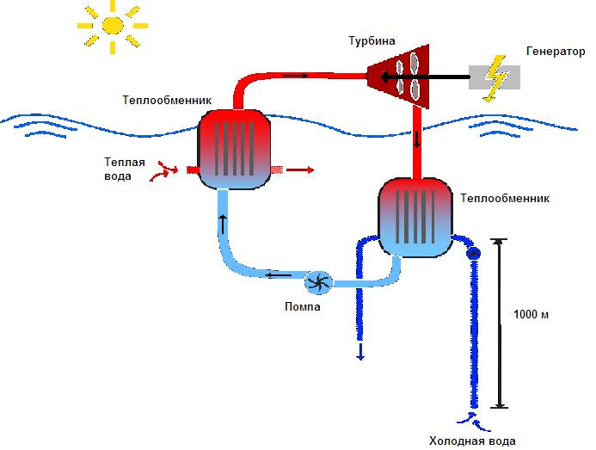
Тепловая энергия океана
Notes:
Энергия температурного градиента морской воды (англ. Ocean Thermal Energy Conversion) — один из видов возобновляемой энергии, позволяющий получать электроэнергию, используя разницу температур на поверхности и глубине мирового океана.
Основной задачей устройств, основанных на энергии температурного градиента морской воды, является получение человечеством необъятной солнечной энергии, аккумулируемой мировым океаном. Расчеты показывают, что за счет вертикальной разности температур тропического океана, вовлекая в процесс преобразования 5 % энергии от солнечного излучения на площади 4х10^13м². можно стабильно обеспечить генерирующие мощности на 10 000ГВт.

Slide 25
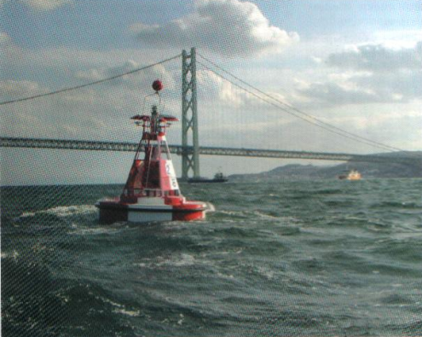
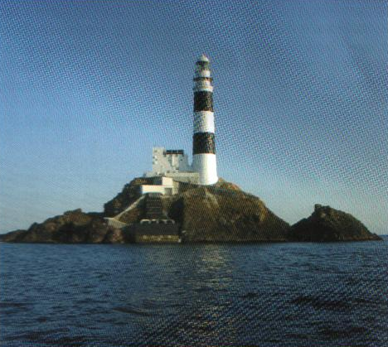
3. Энергия волн, приливов и отливов
В Японии важнейший источник энергии волновые турбины, которые преобразуют вертикальное движение океанских волн в давление воздуха вращающего турбины электрогенераторов. На побережье Японии установлено большое количество буев, использующих энергию приливов и отливов. Так используют энергию океана для обеспечения безопасности океанского транспорта.

Slide 26
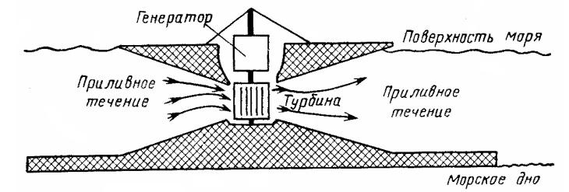
Энергия волн, приливов и отливов
Notes:
, для использования приливной энергии наиболее подходящими можно считать такие места на морском побережье, где приливы имеют большую амплитуду, а контур и рельеф берега позволяют устроить большие замкнутые «бассейны».

Slide 27
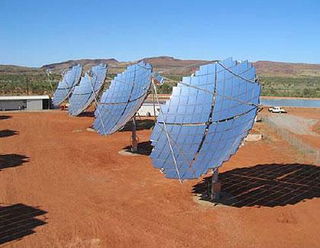
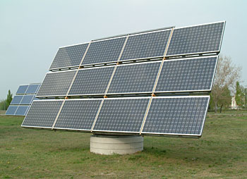
Солнечная энергетика
Это использование солнечного излучения для получения энергии в каком-либо виде. Солнечная энергетика использует возобновляемый источник энергии и в перспективе может стать экологически чистой.
Солнечная электростанция вблизи г. Элис-Спрингс, Австралия
Солнечные батареи с постоянной ориентацией на Солнце

Slide 29
Солнечная энергетика.
Преимущества:
* Общедоступность и неисчерпаемость источника;
* Теоретически, полная безопасность для окружающей среды.
Недостатки:
* Поток солнечной энергии на поверхности Земли сильно зависит от широты и климата;
* Солнечная электростанция не работает ночью и недостаточно эффективно работает в утренних и вечерних сумерках;
*Фотоэлементы содержат ядовитые вещества, например, свинец, кадмий, галлий, мышьяк и т. д., а их производство потребляет массу других опасных веществ.

Slide 30
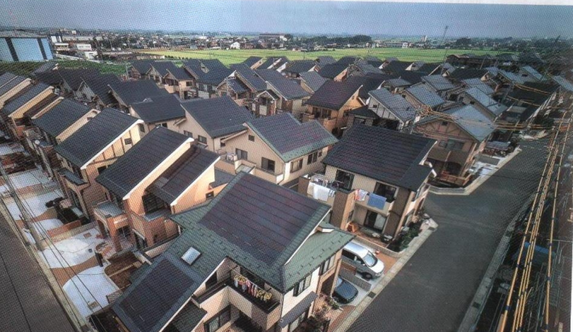
Спецрепортаж «Зеленая энергия» для будущего
Японии является мировым лидером по производству солнечной электроэнергии. 90% солнечной энергии, производимой в Японии, вырабатывается солнечными панелями в обычных домах. Японское правительство поставило цель в 2010 году получить примерно 4,8 млн. кВт энергии от солнечных батарей. Источник: журнал «Япония сегодня».

Slide 31
Водородная энергетика
Это направление выработки и потребления энергии человечеством, основанное на использования водорода в качестве средства для аккумулирования, транспортировки и потребления энергии людьми, транспортной инфраструктурой и различными производственными направлениями.
Водород выбран как наиболее распространенный элемент на поверхности земли, теплота сгорания водорода наиболее высока, а продуктом сгорания в кислороде является вода .
Notes:
Водород, самый простой и легкий из всех химических элементов, можно считать идеальным топливом. Он имеется всюду, где есть вода. При сжигании водорода образуется вода, которую можно снова разложить на водород и кислород, причем этот процесс не вызывает никакого загрязнения окружающей среды. Водородное пламя не выделяет в атмосферу продуктов, которыми неизбежно сопровождается горение любых других видов топлива: углекислого газа, окиси углерода, сернистого газа, углеводородов, золы, органических перекисей н т. П
Водород – синтетическое топливо. Его можно получать из угля, нефти, природного газа либо путем разложения воды.

Slide 32
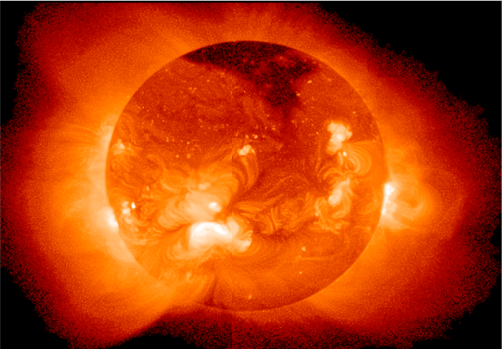
Термоядерная энергетика
Солнце — природный термоядерный реактор.
Ещё более интересной, хотя и относительно отдалённой перспективой выглядит использование энергии ядерного синтеза. Термоядерные реакторы, по расчётам, будут потреблять меньше топлива на единицу энергии, и как само это топливо (дейтерий, литий, гелий-3), так и продукты их синтеза нерадиоактивны и, следовательно, экологически безопасны.

Slide 33
Перспективы термоядерной энергетики
Данная область энергетики имеет огромный потенциал, в настоящее время в рамках проекта "ITER", в котором участвуют Европа, Китай, Россия, США, Южная Корея и Япония во Франции идет строительство крупнейшего термоядерного реактора, целью которого являеться вывести УТС (Управляемый термоядерный синтез) на новый уровень. Строительство планируеться завершить в 2010 году.

Slide 34
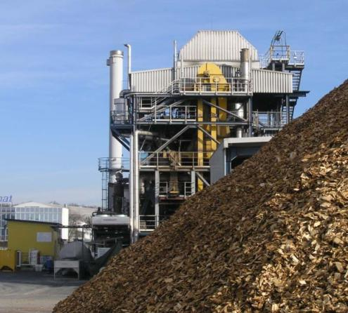
Биотопливо, биогаз
Биотопливо — это топливо из биологического сырья, получаемое, как правило, в результате переработки стеблей сахарного тростника или семян рапса, кукурузы, сои. Различается жидкое биотопливо (для двигателей внутреннего сгорания, например, этанол, метанол, биодизель) и газообразное (биогаз, водород)‏
Виды биотоплива
- Биометанол
- Биоэтанол
- Биобутанол
- Диметиловый эфир
- Биодизель
- Биогаз
- Водород
На данный момент самые развитые – биодизель и водород
Завод пиролиза биомассы, Австрия

Slide 35
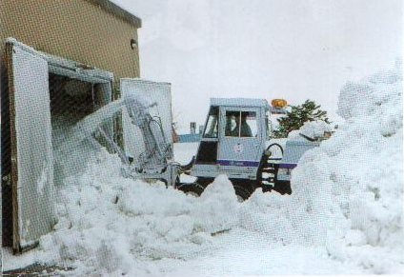
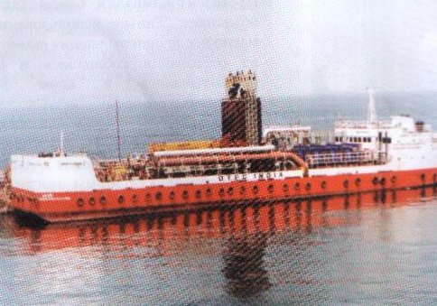
4. Нельзя ли превратить снег в природный ресурс?
На севере в Японии снег, храниться на складах и охлаждает складские помещения, а также в теплое время служит в качестве кондиционера для здания. 1 тонна снега может дать количество энергии, что и 10 литров сырой нефти при сжигании.
5. Перспективному источнику энергии нужна разница температуры всего в 15 градусов. Электричество можно добывать, используя разницу температуры воды на поверхности океана и на глубине. Этот процесс известен как преобразование тепловой энергии океана. Источник: журнал «Япония сегодня».

Slide 36
Заключение
Энергетическая и сырьевая
проблема
Истощение энергетических
и сырьевых ресурсов
Растущие масштабы вовлечение энергетических и сырьевых ресурсов в производство;
Значительное удорожание разработок новых месторождений.
Рациональное использование
и воспроизводство
мин.- сырьевых ресурсов.
Внедрение достижений НТР.
Нетрадиционная энергетика
Природная окружающая среда – неисчерпаемый источник экологически чистой, возобновляемой энергии – и эта энергия уже добывается. Для разработки новых энергетических ресурсов привлекают науку и технику. В недалеком будущем мы узнаем о прогрессе в этой области, от разработки новых устройств производства энергии до тех новшеств, что изменяют наш образ жизни.
Notes:
Природная окружающая среда – неисчерпаемый источник экологически чистой, возобновляемой энергии – и эта энергия уже добывается. Для разработки новых энергетических ресурсов привлекают науку и технику. В недалеком будущем мы узнаем о прогрессе в этой области, от разработки новых устройств, производства энергии до тех новшеств, что изменяют наш образ жизни. Эффективное использование энергетического потенциала является основой дальнейшего экологического развития нашей страны и может реально содействовать интегрированию России в мировое сообщество и защите её национальных интересов. Поэтому энергетическая безопасность является одной из важнейших составляющих системы национальной безопасности страны. Человечество вступает в эпоху рисков, XXI век будет, по-видимому, судьбоносным этапом в истории развития цивилизации,

